Slide 1

HR Insights Report 2025
Agile Führung im HR: Drei Bereiche, die Ihr Unternehmen jetzt voranbringen
Präsentiert von:
Datum:
Die wichtigsten Statistiken
im Überblick
Notes:
Ton festlegen: Dieses Deck fasst Workforce Pulse 2025 für HR-Führungskräfte zusammen. Es konzentriert sich auf drei zusammenlaufende Kräfte – Entscheidungsintelligenz, KI-Integration und demografische Veränderungen – sowie auf konkrete Maßnahmen für die nächsten 90 Tage. Konzipiert für eine 12–15-minütige Präsentation.

Slide 2
Agenda
01
Executive Summary und die wichtigsten Erkenntnisse
02
Business-Kontext: Der Wandel bleibt – aber mit Zuversicht
03
Drei Schlüsselthemen:
Das Geheimnis hinter erfolgreichen Personalentscheidungen
KI-gestützt Personalplanung
Den Generationswechsel erfolgreich gestalten
04
Mit kleinen, gezielten Schritten starten
Notes:
Zuerst werfen wir einen Blick auf die Zusammenfassung und den Geschäftsausblick, die auf vorsichtigen Optimismus hindeuten. Danach schauen wir uns die drei Faktoren an, die 2025 prägen werden, fassen die wichtigsten Ergebnisse zu Kosten, Mitarbeiterengagement und KI-Fähigkeit zusammen und enden mit einer praktischen Checkliste.

Slide 3
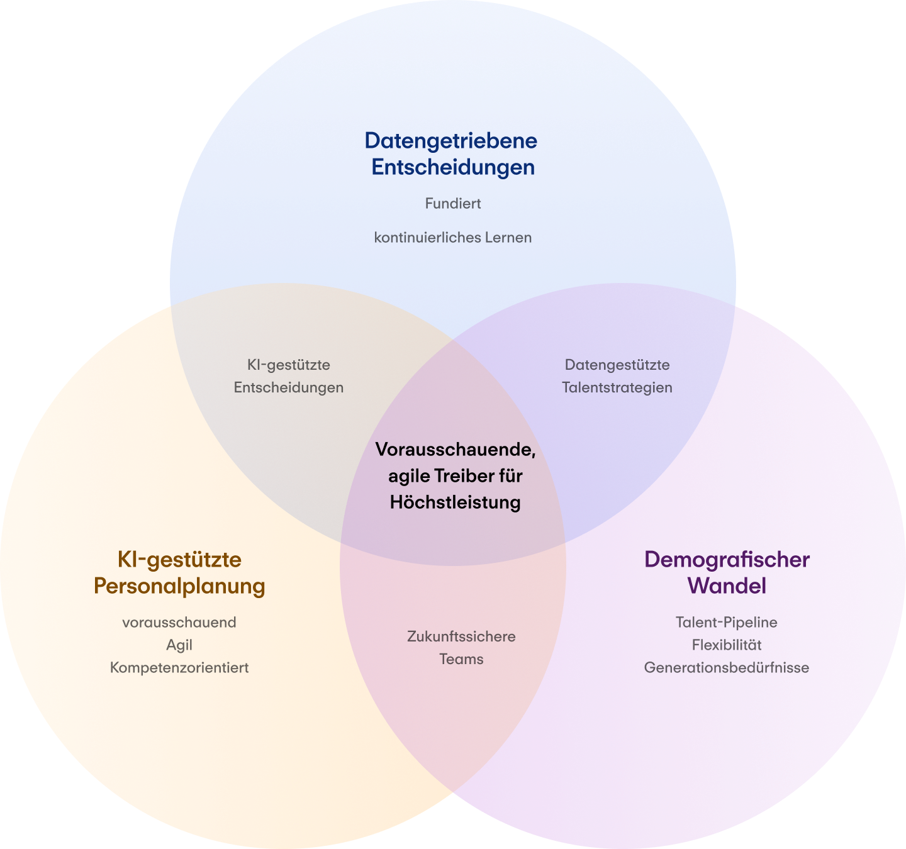
Executive Summary
Warum dieses Jahr heraussticht
Notes:
Dieses Jahr bringt nicht nur weiteren Wandel – es geht vor allem um Geschwindigkeit und Wirkung. Datengetriebene Entscheidungen, KI und der demografische Wandel wirken zusammen und machen Personalentscheidungen komplexer und bedeutender denn je.
Datengetriebene Entscheidungen machen HR von reaktiv zu proaktiv; KI verändert Aufgaben, Abläufe und nötige Kompetenzen. Der demografische Wandel und eine alternde Belegschaft stellen neue Anforderungen an Wissenstransfer und Talentgewinnung.
Wer als Unternehmen alle diese Faktoren im HR bündelt, kann schneller und besser wachsen:
DE × KI = KI-gestützte Entscheidungen
KI × Demografie = Zukunftssichere Teams
Demografie × DE = Datenbasierte Talentstrategien
Im Mittelpunkt: Vorausschauende, agile Treiber für Höchstleistung

Slide 4

Die wichtigsten Erkenntnisse auf einen Blick
39%
35%
der HR-Führungskräfte geben an, dass das Mitarbeiterengagement im vergangenen Jahr gesunken ist.
Mitarbeitende, die sich mehr Unterstützung bei KI wünschen, suchen zu 35 % häufiger nach einem neuen Job.
274.000 €
2x
7%
Durchschnittliche Kosten durch vermeidbare Fluktuation, Fehleinstellungen, Kompetenz- lücken, schlechte Weiterbildungen.
Mitarbeitende, denen man beim Remote-Arbeiten vertraut, sind mehr als doppelt so motiviert und wechseln seltener den Job.
Nur 7 % der HR-Führungskräfte haben gute Entscheidungskompetenzen.
51%
36%
65%
der Mitarbeitenden planen, den Job zu wechseln; das Kündigungsrisiko ist erhöht.
der Mitarbeitenden geben an, ausreichende KI-Schulungen zu erhalten. 44 % wünschen sich mehr.
priorisieren kompetenzbasierte Einstellungen; 66 % sagen, Kompetenzen sind wichtiger als Abschlüsse.
Notes:
Stellen Sie mit diesen Zahlen sicher, dass das Team die Kernaussagen des Berichts versteht:
Hohe, vermeidbare Kosten
Steigendes Risiko, Mitarbeitende zu verlieren
Bedenken hinsichtlich Engagement und Motivation
Fehlende Kompetenzen im Bereich KI-Training
Lücken bei datenbasierten HR-Entscheidungen
Schwerpunkt auf Skill-Management
Weniger erwartete Entlassungen – als Übergang zur nächsten Folie, die den vorsichtigen Optimismus im wirtschaftlichen Umfeld erklärt

Slide 5
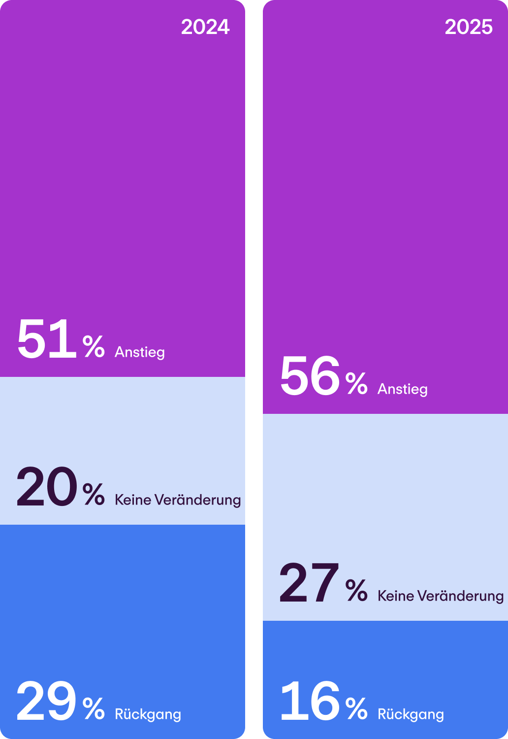
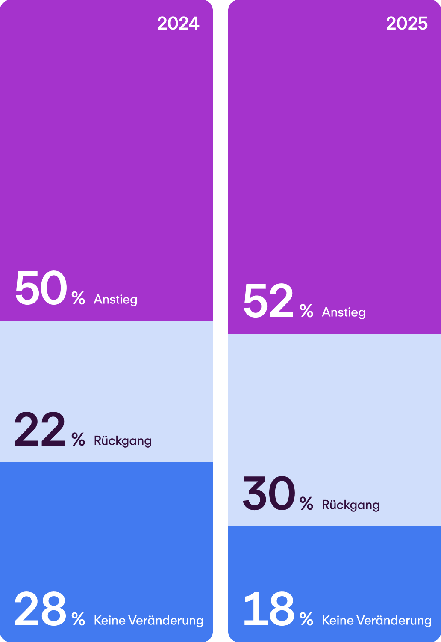
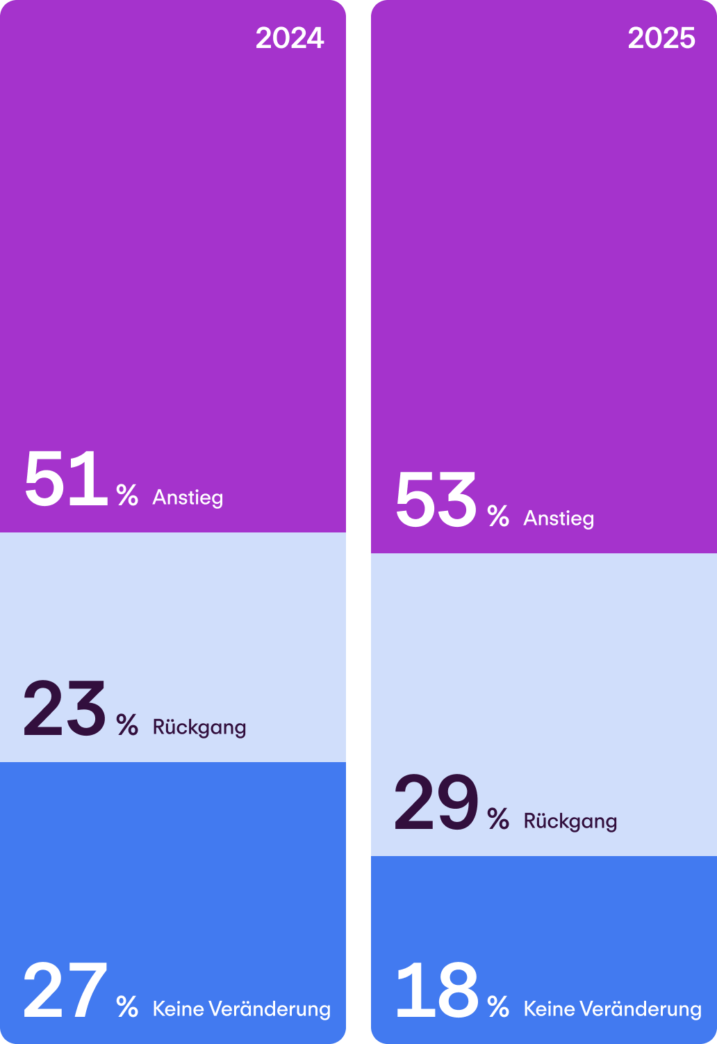
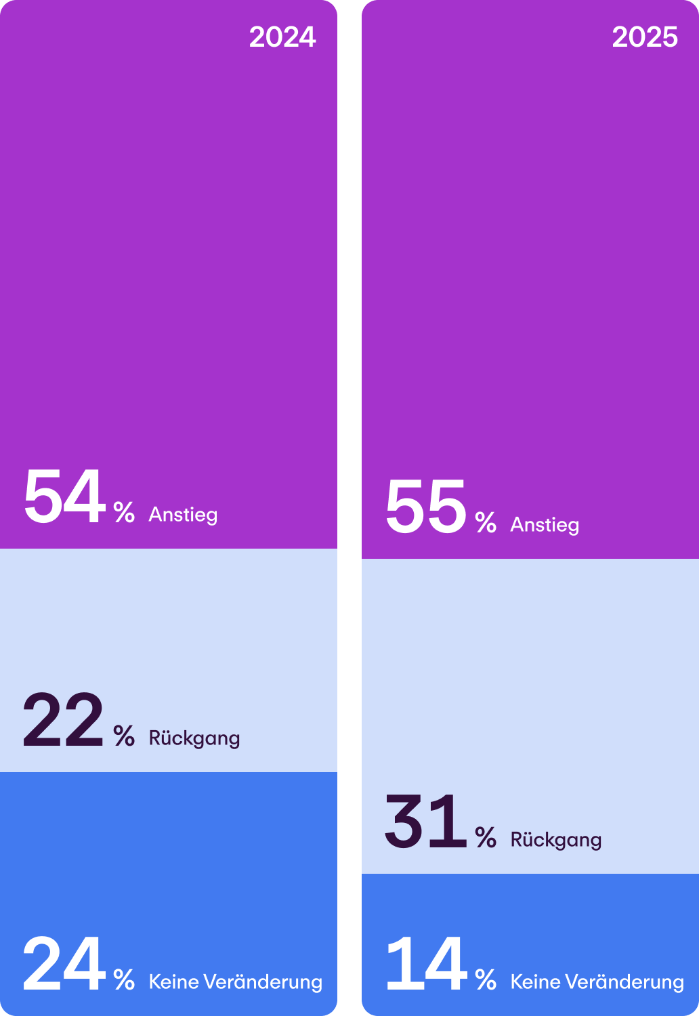
Business-Kontext
Vorsichtiger Optimismus
69 % der Befragten erwarten 2025 einen großen Unternehmenserfolg.
Erwartete Entlassungen sinken um 21 Prozentpunkte (von 60 % auf 39 %).
Auch die Sorge vor weniger Gewinn, Neueinstellungen, HR-Budgets und Gehältern ist zurückgegangen.
Profitabilität
Einstellungen
HR-Budgets
Durchschnittsgehalt
Notes:
Das Vertrauen wächst, Entlassungen werden seltener.
69 % melden für 2025 einen hohen Geschäftserfolg.
Die Erwartungen an Entlassungen sinken deutlich (von 60 % auf 39 %).
Das zeigt: Unternehmen setzen wieder stärker auf strategische Planung bei Gewinn, Neueinstellungen, Budgets und Gehältern.
Balkendiagramm:
Es wird mit weniger Rückgängen gerechnet und mehr Ausgewogenheit sowie Investitionen erwartet.

Slide 6

Schlüsselthema 1:
Das Geheimnis hinter erfolgreichen Personalentscheidungen
13%
19%
Es geht nicht darum, noch mehr Daten zu sammeln, sondern sie cleverer zu nutzen. Trotzdem arbeiten nur 7 % der HR-Führungskräfte wirklich strategisch und dokumentieren ihre Entscheidungen konsequent.
prüfen ihre Prognosen formell
nutzen Daten strategisch
Die vermeidbare Rechnung ist hoch:
46%
Mit einfachen Strukturen, guter Dokumentation und regelmäßigen Rückblicken entsteht ein Leitfaden, um Bauchgefühl und Fakten sinnvoll zu verknüpfen.
>274k €
haben Schwierigkeiten, Personaldaten zu nutzen
pro Organisation im letzten Jahr
Notes:
Vermeidbare Personalprobleme kosteten Unternehmen im vergangenen Jahr durchschnittlich über 274.000 €.
Nur 7 % der HR-Führungskräfte haben wirklich gute Entscheidungskompetenzen – sie gehen strategisch mit Personaldaten um und dokumentieren ihre Entscheidungen, sodass kontinuierliches Lernen möglich ist. 19 % nutzen Daten strategisch, aber nur 13 % überprüfen, wie genau ihre Prognosen sind. Fast die Hälfte (46 %) hat Schwierigkeiten, Personaldaten sinnvoll zu analysieren oder anzuwenden.
Daher: Setzen Sie auf strukturierte Prozesse, saubere Dokumentation und regelmäßige Überprüfungen, um fundierte Entscheidungen zu treffen.

Slide 7
Erfolgsbooster: Wo Top-Entscheider:innen herausstechen
76%
Hohe Prognose-
sicherheit bei Fluktuation
51%
46%
Top-Entscheider:innen
Regelmäßige Datenüber-
prüfungen
Alle anderen
10%
48%
90%
Sehr hoher Unternehmens-
erfolg
HR wird geschätzt
und vertraut
18%
69%
45%
88%
Sehr hohes Mitarbeiter-
engagement
Die Führung vertraut in HR
18%
67%
Notes:
Teams im „Sweet Spot“ berichten über sehr gute Geschäftsergebnisse, hohe Mitarbeiterbindung, mehr Sicherheit bei Kündigungsprognosen und etablierte Prüfungsprozesse für ihre daten.
Das führt dazu, dass HR im Unternehmen und bei der Führungsetage mehr Vertrauen genießt und an Wertschätzung gewinnt – ein klarer kultureller Vorteil durch disziplinierte Entscheidungsprozesse.

Slide 8
Anwendungsfälle:
Fluktuationsprognose
Nachfolgeplanung
Empfehlungen für Upskilling/Reskilling
Schlüsselthema 2:
KI-gestützte Personalplanung
Flexible, projektbasierte Teamzusammenstellung
43%
64%
Personalplanung bedeutet, die richtigen Teams mit den richtigen Fähigkeiten genau dann zusammenzubringen, wenn man sie braucht – aber wir befinden uns an einem kritischen Wendepunkt. KI verändert, wie Arbeit verteilt wird, wer sie übernimmt und wie HR sich auf die Zukunft vorbereitet.
der HR-Führungskräfte nutzen KI für die Personalplanung
prüfen, wie KI künftige Fähigkeiten verändern wird
Kosten von Fehlentscheidungen:
KI-Anwendungsfälle:
Fluktuationsprognosen
Nachfolgeplanung
Empfehlungen für Weiterbildungen
Flexible, Arbeitsmodelle
47%
57.780 €
wollen die Ausgaben für KI erhöhen
durchschnittlich im letzten Jahr aufgrund unzureichender Personalplanung
Notes:
Künstliche Intelligenz ist heute zentral für die Personalplanung: 43 % nutzen KI bereits gezielt dafür, 64 % analysieren, wie sich KI auf künftige Skill-Anforderungen auswirkt, und fast die Hälfte plant, die Ausgaben dafür zu steigern.
Falsche Planung hat Unternehmen im letzten Jahr im Schnitt etwa 57.780 € gekostet. Personaler:innen mit guter Entscheidungskompetenz setzen öfter auf vorausschauende Analysen.
KI unterstützt dabei, Fluktuation vorherzusagen (z. B. durch Umfrage- und Abwesenheitsdaten), Nachfolge intern zu planen, Weiterbildungen zu personalisieren und Teams flexibel, standortübergreifend zusammenzustellen.

Slide 9
Wo KI schon im Einsatz ist
HR-Führungskräfte, die KI bereits nutzen
Anwendungsfälle
Warum das wichtig ist
46%
Entlastet HR für wertschöpfende Aufgaben
Automatisierung administrativer Aufgaben
43%
Strategische Personalplanung
Nutzt historische Daten für vorausschauende Personalplanung
41%
Personalisierte Employee Experiences
Steigert Bindung und Engagement
40%
Entscheidungshilfen / Prognose-Tools
Vermeidet teure Fehler im Personalbereich
36%
Kandidatensuche und -auswahl
Beschleunigt Einstellungen in umkämpften Bereichen
33%
Unterstützung von Führungskräften
Steigert die Effektivität von Führungskräften
Notes:
So wird KI aktuell im HR genutzt:
46 % automatisieren Verwaltungsaufgaben und schaffen Freiräume für wertschöpfende Aufgaben.
43 % setzen KI für strategische Planung ein und machen aus historischen Daten eine vorausschauende Personalplanung.
41 % bieten personalisierte Employee Experiences zur Steigerung der Mitarbeiterbindung.
40 % nutzen KI zur Entscheidungsunterstützung und vermeiden teure Fehler.
36 % beschleunigen das Recruiting.
33 % setzen KI gezielt zur Unterstützung und Stärkung von Führungskräften ein.
Leistungsstarke Teams nutzen im Schnitt mehr KI-Anwendungsbereiche und investieren häufiger in KI und Automatisierung. Erfolgreiche Führungskräfte sehen KI als vielseitigen Werkzeugkasten und nicht als Eintagsfliege.

Slide 10
Die KI-Schulungslücke
Die Nutzung steigt:
Vertrauen:
65%
66%
43%
verwenden bereits KI
der Mitarbeitenden glauben, dass ihre Fähigkeiten relevant bleiben werden
bilden sich aktiv im Bereich KI weiter
Lücke:
36%
44%
erhalten angemessene Schulungen von ihrem Arbeitgeber
wünschen sich mehr Unterstützung und suchen mit
35 % höherer Wahrscheinlichkeit nach einem neuen Job
Notes:
Immer mehr Mitarbeitende nutzen KI: 43 % arbeiten damit, verglichen mit 24 % im Jahr 2024.
Die Zuversicht ist da: 66 % sind überzeugt, dass ihre Fähigkeiten relevant bleiben, und fast die Hälfte bildet sich bei KI aktiv weiter.
Allerdings fehlt oft die nötige Unterstützung: Nur 36 % bekommen ausreichend Trainings, 39 % wissen kaum etwas über KI, und 44 % hätten gern mehr Hilfe. Wer sich mehr Unterstützung wünscht, sucht zu 35 % häufiger nach einem neuen Job – ein Risiko, das HR ernst nehmen sollte.

Slide 11
Schulungen verändern Ergebnisse
Mitarbeiter erhalten angemessene KI-Schulungen
Mitarbeiter erhalten unzureichende KI-Schulungen
Setzen Sie auf gezielte Förderung, um Performance und Bindung zu stärken.
Hohe Produktivität
Hohe Motivation
Hohe Zufriedenheit mit der eigenen Entwicklung
Hohes Vertrauen ins Management
70%
56%
62%
37%
60%
31%
40%
22%
Notes:
Mitarbeitende, die eine angemessene Schulung im Umgang mit KI erhalten, berichten von höherer Produktivität, höherer Motivation, größerer Zufriedenheit mit ihrer beruflichen Entwicklung und größerem Vertrauen in die Führungsebene.
Ermutigen Sie dazu, die Schulungslücke zu schließen, um Engagement und Bindung zu fördern.

Slide 12
Neuer Trend: Kompetenz schlägt Abschluss
Früher zählten vor allem Abschlüsse, doch heute stehen Fähigkeiten im Mittelpunkt.
HR-Führungskräfte:
Mitarbeitende:
Treiber
65%
52%
Fachkräftemangel:
Für 39% der HR-Verantwortlichen die größte Herausforderung, 52% rechnen mit höherem Personalbedarf.
setzen mehr auf praktische Fähigkeiten
sagen, dass Abschlüsse an Bedeutung verlieren
66%
64%
KI beschleunigt den Trend:
43% nutzen KI für ihre strategische Personalplanung, 36% setzen sie gezielt im Recruiting ein.
sehen Fähigkeiten als wichtiger an als formale Abschlüsse
wünschen sich mehr Fokus auf übertragbare Fähigkeiten
Notes:
Sowohl HR-Verantwortliche als auch Mitarbeitende wünschen sich verstärkt einen kompetenzbasierten Ansatz bei der Personalauswahl und Stellenstrukturierung.
Da der Fachkräftemangel weiterhin ein zentrales Thema für Unternehmen ist, haben HR-Führungskräfte jetzt die Chance, kompetenzorientierte Methoden im Recruiting, Onboarding und Teambuilding zu verankern.

Slide 13
Schlüsselthema 3:
Den Generationswechsel meistern
Mit einer schrumpfenden erwerbsfähigen Bevölkerung kommt es zu einem Talentmangel und einem Risiko für Wissensverlust.
59%
50%
36%
62%
der HR-Führungskräfte sagen, dass Recruiting heute schwieriger ist als noch vor fünf Jahren.
haben Schwierigkeiten, offene Stellen zu besetzen.
nennen die Gewinnung von unter 30-Jährigen als größte Herausforderung .
passen ihre Strategie an, um Berufseinsteiger zu überzeugen.
Wachsende Unternehmen können ihre Einstiegsprogramme modernisieren und sich so als Arbeitgeber präsentieren, bei denen junge Talente wertvolle Fähigkeiten lernen.
Notes:
Die neue demografische Realität:
Die Zahl der Erwerbstätigen sinkt, Wissen geht mit den Ruheständlern verloren.
59 % der HR-Führungskräfte finden die Rekrutierung von Mitarbeitenden schwieriger als noch vor fünf Jahren; 50 % kämpfen mit unbesetzten Stellen; 36 % sehen die Gewinnung junger Talente als größte Herausforderung; 47 % haben Schwierigkeiten, unter 30-Jährige zu gewinnen.
Darauf reagieren 65 % mit Fokus auf Berufseinsteiger und deren Entwicklung, 62 % passen ihre Strategien gezielt an.
Mit kompetenzbasierten Karrierepfaden und individuellen Entwicklungsmöglichkeiten können wachsende Unternehmen im Kampf um Gen Z-Talente mit Großunternehmen konkurrieren – und parallel eine engagierte, passende Belegschaft aufbauen.

Slide 14
Das schlägt sich schon jetzt in den Zahlen nieder. Im letzten Jahr allein:
Kosten zwischen 11.678 € und 58.385 €
Kosten zwischen 58.386 € bis 116.770 €
Wissensverlust
Schwierigkeiten bei der Talentgewinnung
Hilfreiche Maßnahmen
Erfahrene Fachkräfte mit Nachwuchstalenten vernetzen
Wichtige Prozesse systematisch dokumentieren
Generationenübergreifendes Mentoring etablieren
39%
15%
37%
15%
Notes:
Die demografischen Veränderungen kosten Unternehmen schon richtig Geld:
Wissensverlust: 39 % der Unternehmen verzeichneten Kosten zwischen 11.678 € und 58.385 €; 15 % hatten sogar Ausgaben von 58.386 € bis 116.770 €
Schwierigkeiten bei der Talentgewinnung: 37 % der Unternehmen registrierten Kosten von 11.678 € bis 58.385 €; 15 % mussten mit 58.386 € bis 116.770 € rechnen
Was HR jetzt tun sollte:
Erfahrene Fachkräfte mit Nachwuchstalenten vernetzen
Wichtige Prozesse systematisch dokumentieren
Generationenübergreifendes Mentoring etablieren

Slide 15

Hybrides Arbeiten:
Was der Gen Z wichtig ist
Für viele ist hybrides Arbeiten eine Selbstverständlichkeit und kein Bonus mehr.
Hybride Arbeit im Überblick:
Viele Mitarbeitende haben das Gefühl, dass ihre Meinung nicht zählt.
37%
6%
53%
arbeiten nur
im Büro
arbeiten fast nur oder ganz remote
bestätigen, dass ihr Unternehmen seine Zusagen zum hybriden Arbeiten einhält.
45%
wurden vor Einführung der Regeln überhaupt nach ihrer Meinung gefragt.
57%
arbeiten hybrid
Notes:
Hybrides Arbeiten ist zur Norm geworden. Gut durchdachte Modelle, die auf Vertrauen in die Mitarbeitenden – egal ob im Büro oder remote – setzen, sind heute ein wichtiger Vorteil bei der Gewinnung und Bindung von Mitarbeitenden.
Trotzdem sagen nur 53 %, dass ihr Arbeitgeber die Versprechen zum hybriden Arbeiten eingehalten hat. Nur 45 % wurden vor der Einführung entsprechender Regelungen überhaupt gefragt.

Slide 16
Was, wenn Mitarbeitende im Homeoffice spüren: Meine Führungskraft vertraut mir?
Fühlen sich Remote-Beschäftigte wertgeschätzt und bekommen Vertrauen, sind sie über doppelt so häufig top motiviert und kündigen seltener.
Führungskräfte vertrauen darauf, dass Mitarbeitende remote gut arbeiten
Führungskräfte misstrauen Mitarbeitenden beim Remote-Arbeiten
59%
23%
Hohe Motivation
Hohe Produktivität
69%
42%
Jobwechsel-Absicht (in den nächsten 12 Monaten)
41%
66%
Hohes Vertrauen in die Geschäftsführung
37%
9%
Hohes Vertrauen in HR
41%
13%
Notes:
Vertrauen zählt.
Die Zahlen belegen: Wer sich im Homeoffice oder remote vertraut fühlt, ist motivierter, produktiver und engagierter.
Solche Mitarbeitende berichten mehr als doppelt so oft von hoher Motivation (59 % vs. 23 %) und sind auch bei der Produktivität im Vorteil (69 % vs. 42 %). Sie suchen seltener einen neuen Job (41 % vs. 66 %) und vertrauen CEO und HR deutlich stärker.
Das zeigt: Vertrauen ist das Fundament erfolgreicher hybrider Teams – und ein entscheidender Hebel für Führungskräfte, gerade wenn 39 % einen Rückgang beim Engagement erleben.

Slide 17



Fazit:
Mit kleinen, gezielten Schritten starten
Entscheidungs-
kompetenz stärken
KI-Nutzung & Fokus auf Fähigkeiten
Demografischer Wandel
→
Wählen Sie eine wichtige Entscheidung
→
Identifizieren Sie den Status quo und Lernpotenzial
→
Tandem-Programme für Wissenstransfer starten
→
Definieren Sie 3–5 Frühindikatoren
→
Schulungen starten
→
Prozessdokumentation standardisieren
→
Testen Sie Ansätze im HR und beobachten Sie die Effekte.
→
Dokumentieren Sie Annahmen und Ergebnisse
→
Karrierepfade für Berufseinsteiger und Employer Value Proposition erneuern.
→
Reflektieren Sie monatlich alle Entwicklungen
→
Kompetenzen in Teams erfassen.
→
Jobanzeigen und Interviews anpassen.
→
Kompetenzübersicht aus bestehenden Daten aufbauen.
Notes:
Entscheidungskompetenz:
Wählen Sie einen Bereich aus, zum Beispiel Mitarbeiterbindung oder Recruiting. Überlegen Sie sich ein paar Frühindikatoren, die zeigen, ob Sie auf dem richtigen Weg sind, und halten Sie alles in einem einfachen Entscheidungsjournal fest – Daten, Annahmen, Bauchgefühl und was Sie erwarten. Werfen Sie einmal im Monat einen Blick darauf, wie sich die Dinge entwickeln.
KI-Befähigung:
Finden Sie heraus, wie viel KI in Ihrem Unternehmen bereits genutzt wird und wo noch Weiterbildungsbedarf besteht. Starten Sie mit Grundlagenschulungen und testen Sie ein oder zwei konkrete HR-Anwendungsfälle, zum Beispiel Fluktuationsprognosen oder Skill-Gap-Analysen. Messen Sie, wie sich das auf Produktivität, Motivation und Vertrauen auswirkt.
Skills-first:
Probieren Sie in einem Bereich aus, welche Skills tatsächlich vorhanden sind, und passen Sie Ihre Stellenanzeigen und Interviews auf einen kompetenzbasierten Ansatz an. Erstellen Sie aus den vorhandenen Daten ein übersichtliches Skill-Dashboard: Welche Fähigkeiten gibt es im Team und wo befinden sie sich?
Demografie:
Starten Sie Wissenstransfer-Tandems zwischen erfahrenen Mitarbeitenden und Nachwuchskräften, bringen Sie Struktur in Ihre Prozessdokumentation, damit Wissen nicht verloren geht, und machen Sie die Karrierewege sowie Ihre Employer Value Proposition für die unter 30-Jährigen attraktiver.

Slide 18

Danke
Wer als HR-Profi oder Führungskraft mehr Details, Grafiken oder konkrete Anleitungen sucht, findet im HR Trends Report 2025 noch viele weitere wertvolle Impulse.
Notes:
Den ganzen Report können Sie hier nachlesen.

Slide 19
Appendix:
Methodik
Die Untersuchung wurde im Auftrag von Personio von Censuswide zwischen dem 25. Juni und dem 7. Juli 2025 durchgeführt. Befragt wurden 6.001 Mitarbeitende und 3.303 HR-Entscheidungsträger:innen in Unternehmen mit 10-2.000 Mitarbeiter:innen in Deutschland, Großbritannien, den Niederlanden und Spanien.
Notes:
Für Nachfragen bereithalten: Infos zu Methodik.

